Slide 1
Počátky byzantské říše

Slide 2
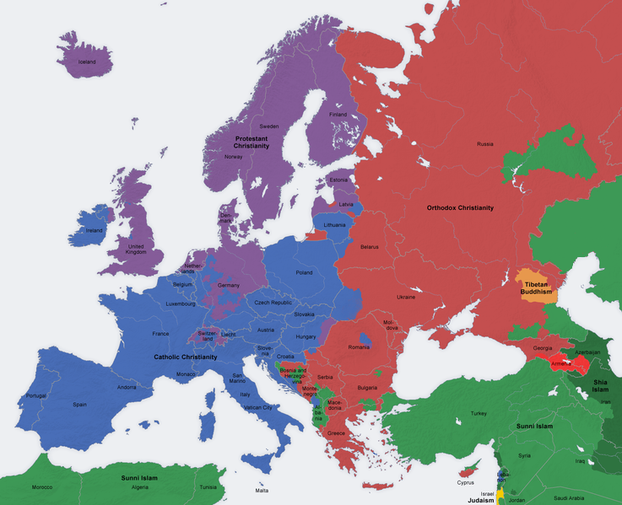
Náboženské poměry

Slide 3
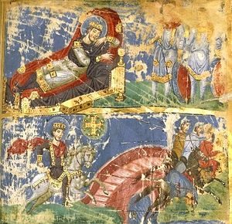
Konstantin Veliký (272–337, 306–337)
Sen o vítězství nad Maxentiem
Milánský edikt
50 Biblí pro chrámy řeckého východu
Eusebios z Kaisareie (asi 265–339)
Autor věroučných a historických spisů
Eusebios Nikomedijský († 341)
Biskup v Nikomedii (318–325, 328– 338)
Biskup v Konstantinopoli (339 – 341)

Slide 4
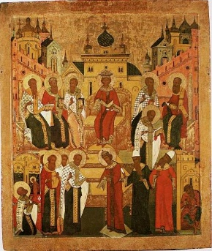
I. Ekumenický koncil
Proměna postavení církve
Institucionální a organizační potíže
Arius a jeho učení
Biskup Meletios
Datum slavení Velikonoc

Slide 5
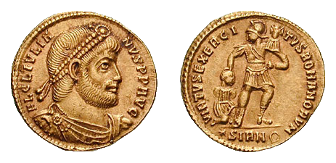
Julián Apostata (331–363, 355–363)
355–360 – urovnání poměrů v Galii
361 – provolán armádou císařem
Snaha vrátit Řím k původní tradici
Plán využít dobře organizovanou pohanskou církev

Slide 6
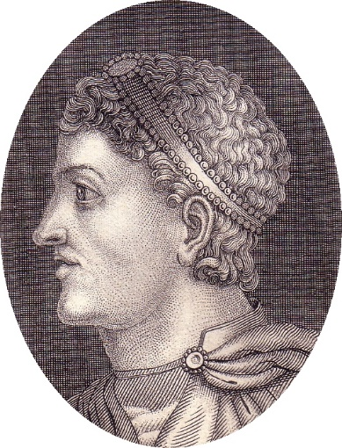
Theodosios I. 347–395, 379–395)
381 – II. ekumenický koncil
počátky pentarchie
3. pravidlo – postavení Konstantinopole
383 – římským občanem jenom ten „kdo vyznává víru v jediné Božství Otce a Syna a Ducha svatého podle apoštolského naučení a evangelijního učení.“
„Jenom oni se směji nazývat pravými křesťany. Všem ostatním se přisuzuje bezectnost heretiků.“
391 – všechny náboženské obřady v pohanských chrámech prohlášeny za přečin proti císaři

Slide 7
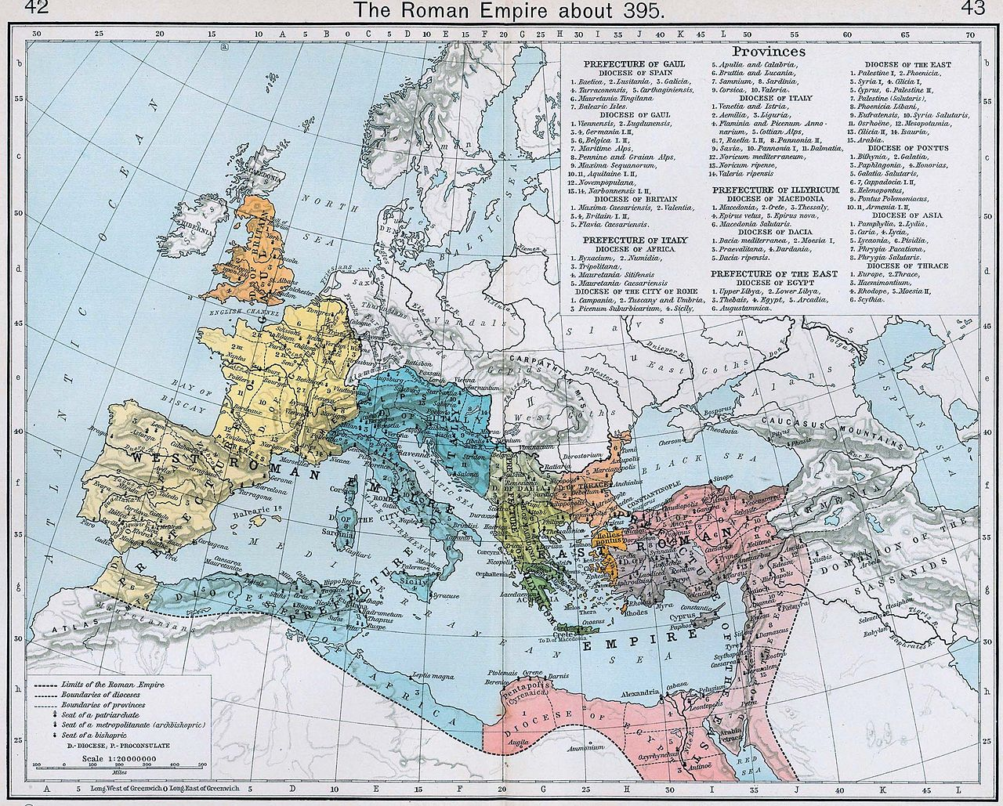
Rozdělení říše

Slide 8
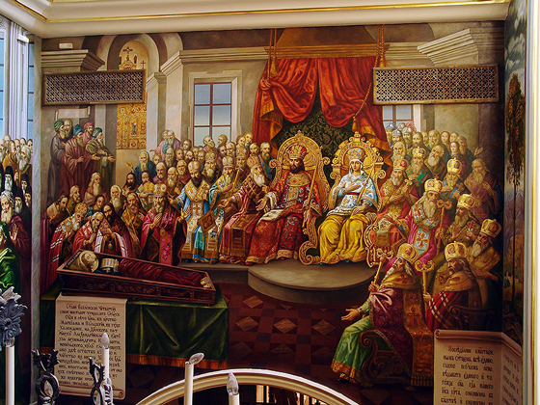
451 – IV. ekumenický koncil v Chalkedonu
císařovna a císař – snaha spojit Řím a Konstantinopol proti Alexandrii
Kristus jedna osoba ve dvou přirozenostech
kanonická pravidla
28. kánon
vítězství Konstantinopole
počátek byzantského bohosloví
císařovna a císař – snaha spojit Řím a Konstantinopol proti Alexandrii
potvrzení vzniku konstantinopolského patriarchátu
vítězství byzantské ekleziologie – prvenství Říma politického původu
zákaz veřejných sporů o víře

Slide 9
I. schizma
475 – císař Basiliskos ( 475-476) vydání encykliky odsuzující závěry IV. koncilu – nucení biskupů k podpisu
476 – císař Zenon (474-475, 476-491) se vrací na trůn
482 – Henotikon – dogmatický dekret, odvolání dokumentů Lva I. a závěrů IV. koncilu připraven patriarchou Akakiem (472-489) – nucení biskupů k podpisu
protesty v Alexandrii – 30 000 mnichů, protesty papeži
484 – Felixem II. (III.) a 77 biskupy exkomunikován Akakios
císař Anastasios I. (491-518) podpora monofyzitismu
519 – Justin I. (518-527) a Ioann II. Kapadocký (518-520) – formální ukončení schizmatu

Slide 10
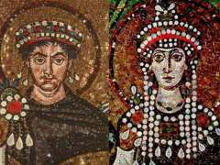
Justinián Veliký (482 – 565, 527 – 565)
obnova říše
zákoník
Vicarius Dei
césaropapismus
529 – zrušení athénské akademie
532 – povstání Niká
533 – „Vyznání víry“
Formování koptské církve

Slide 11
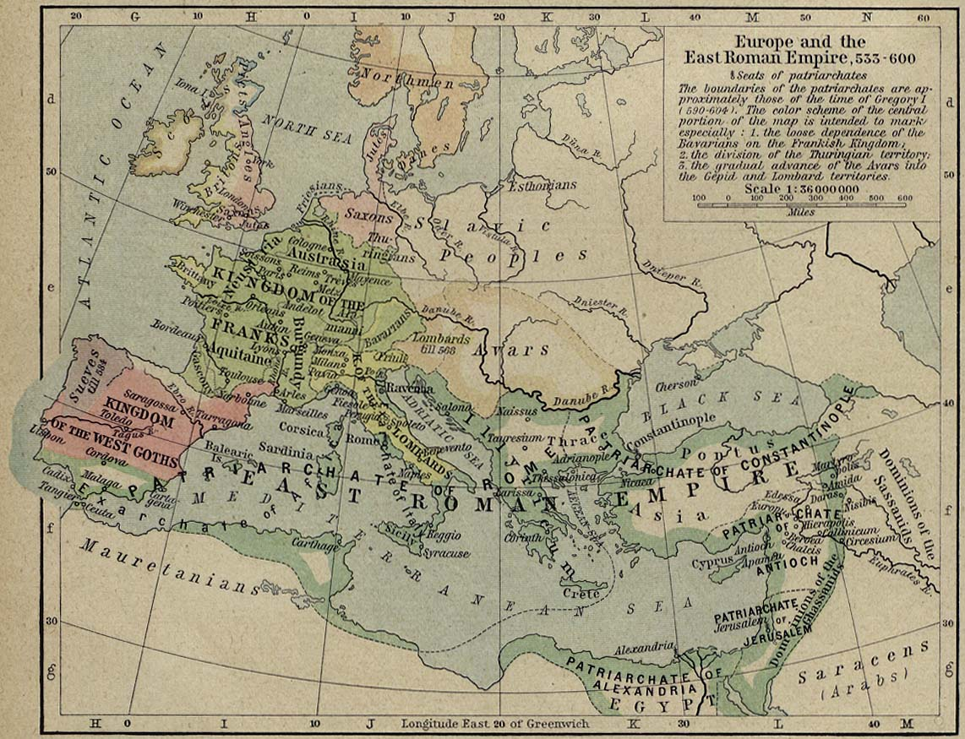
Byzanc za vlády Justiniánovy

Slide 12
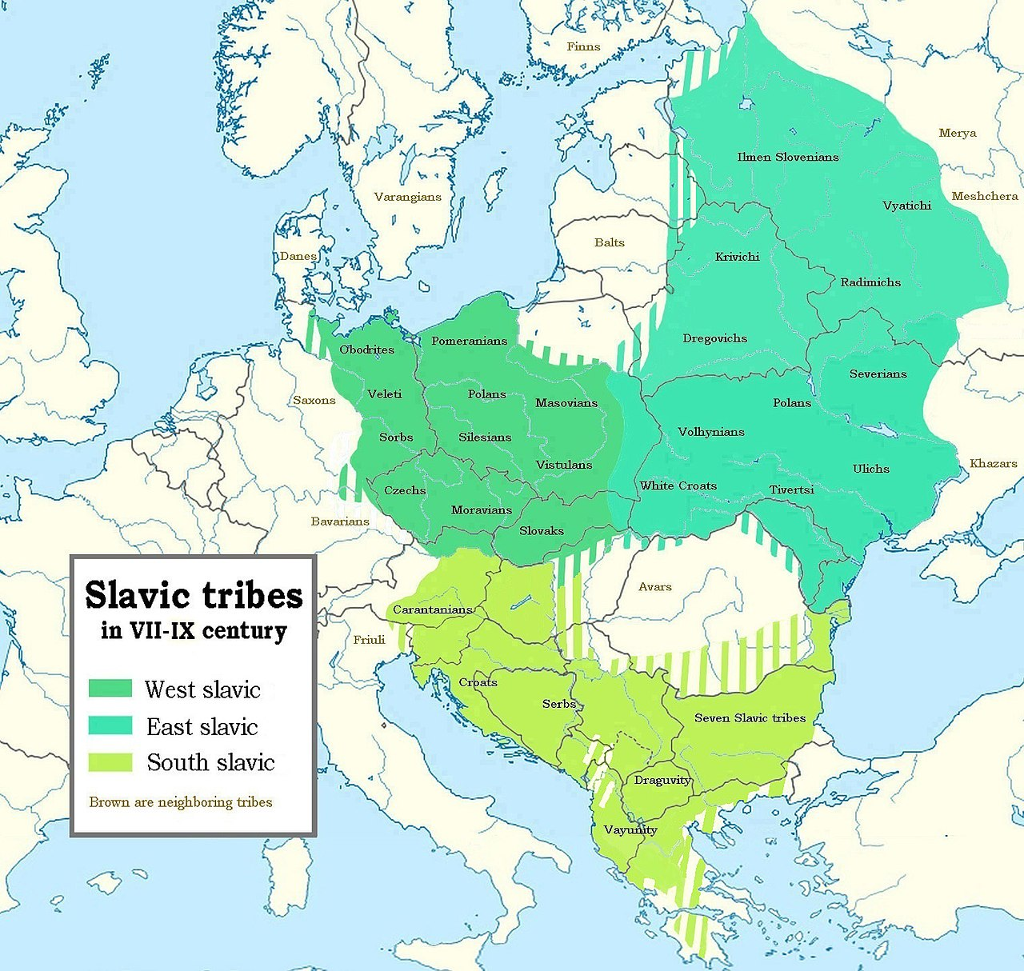
Slované

Slide 13
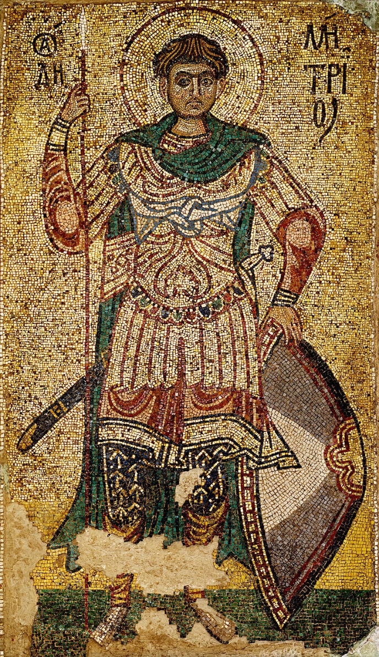
Slované
Slované od konce 5. století pronikání na území byzantské říše
na přelomu 6. a 7. století ve velké počtu usazeni v Severní Thrákii, Makedonii, Helladě, Peloponésu
původní obyvatelstvo vytlačováno na jih – pobřeží, velká města, ostrovy, hornaté oblasti; stěhování do Itálie
pustošivé nájezdy na ostrovy, pobřeží Malé Asie
pokles počtu latinojazyčného
obyvatelstva

Slide 14
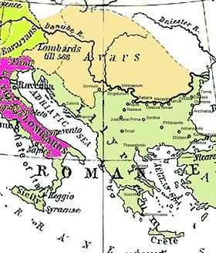
Avaři
558 – poslové v Konstantinopoli
565 – 566 vpád do Durynska a Galie
567 – spolu s Langobardy porazili Gepidy a ovládli povodí Tisy
568 – po odchodu Langobardů do Itálie chán Bajan ovládl severní Podunají
578 – Bajan (562–602) tažení proti Slovanům
581 – Bajan a Tiberius II. smlouva zaměřená na boj proti Slovanům
626 – poslední válka starověku

Slide 15
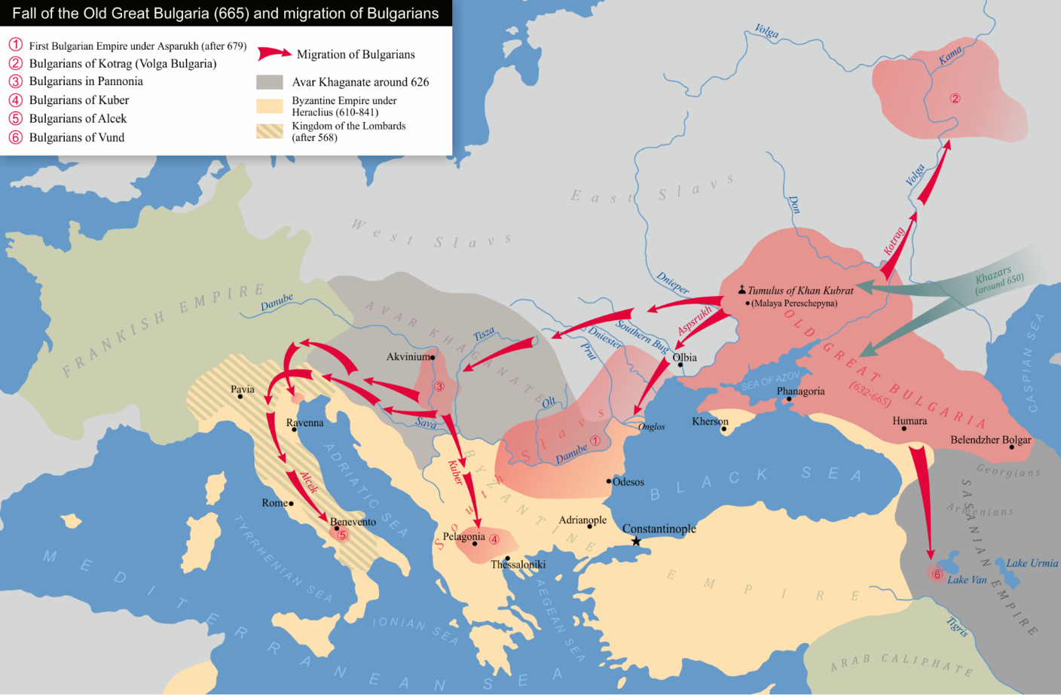
Kubrat a jeho následníci

Slide 16
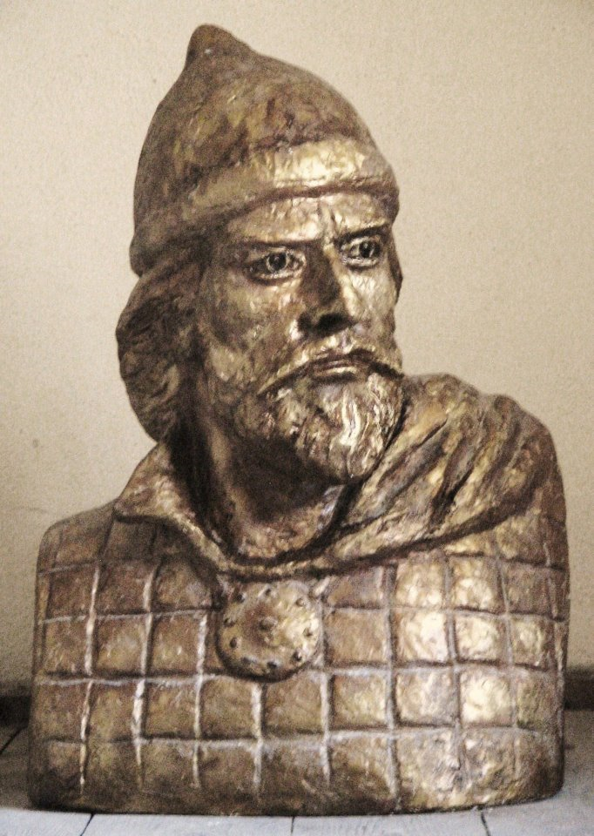
Vznik bulharského státu
Kuvrat patrikios
Kotrag – Volžské Bulharsko
Asparuch (640-700):
- konflikty s Chazary
- 681 – mírová smlouva s Konstantinem IV.

Slide 17
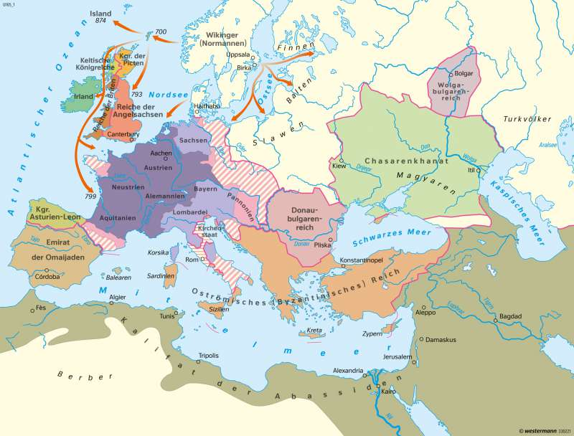
Evropa v 9. století

Slide 18
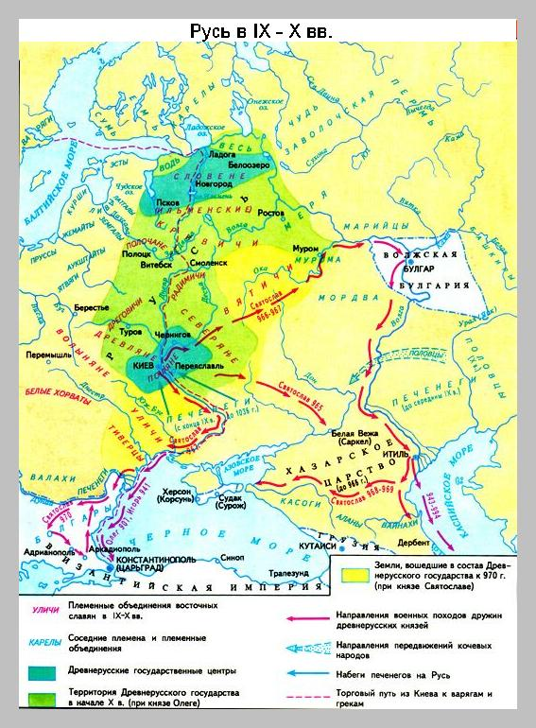
Východní Evropa v 9. – 10. století

Slide 19
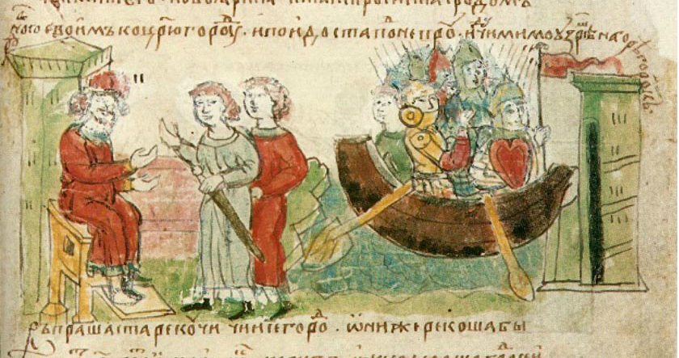
Východní Evropa v polovině 9. století
pozvání Rurika a jeho družiny
obchodní cesty a zájmy Varjagů, Arabů, Chazarů
cesta „od Varjagů k Řekům“
Normanská teorie
budování klíčových center budoucího státu
Askold a Dir a jejich tažení

Slide 20
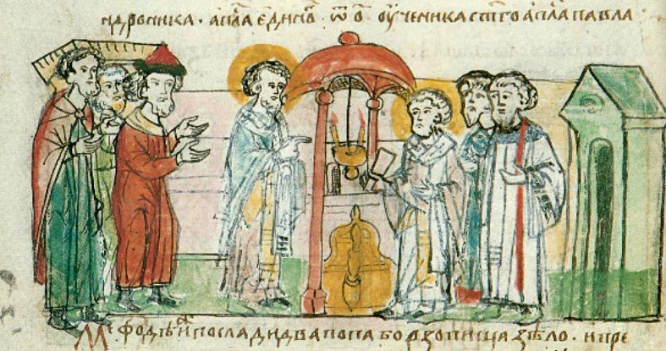
Byzanc a počátky ekumeny
Rostislav posílá poselstvo k císaři Michaelovi III.
Boris plánuje křest
Askold a Dir zaútočí na Konstantinopol

Slide 21
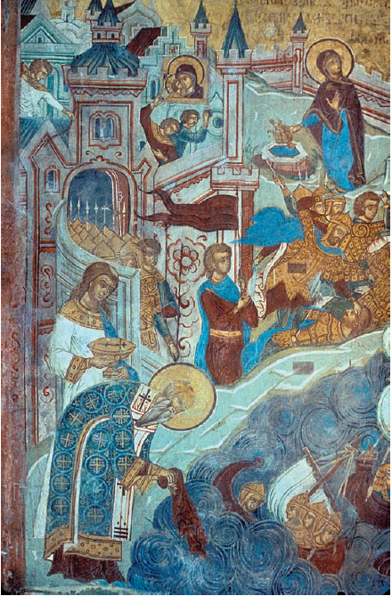
Patriarcha Fotios (820 – 896)
Patriarcha 858 – 867; 877 – 886
Popsání rozdílů mezi západními a východními křesťany
Spolutvůrce byzantské misijní politiky a ekumeny

Slide 22
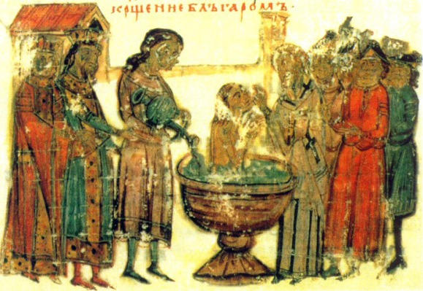
Křest Bulharů
864 – přijal Boris křest
870 – Boris získal arcibiskupa
889 – 893 Vladimír
893 – 927 Simenon

Slide 23
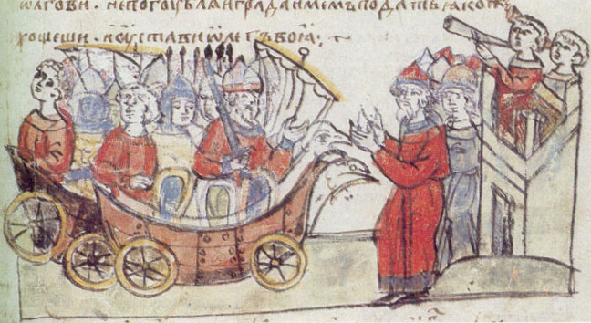
Oleg, věštec (+912)
880-882 sjednocení Novgorodu a Kyjeva
907 útok na Konstantinopol
911 mírová smlouva

Slide 24
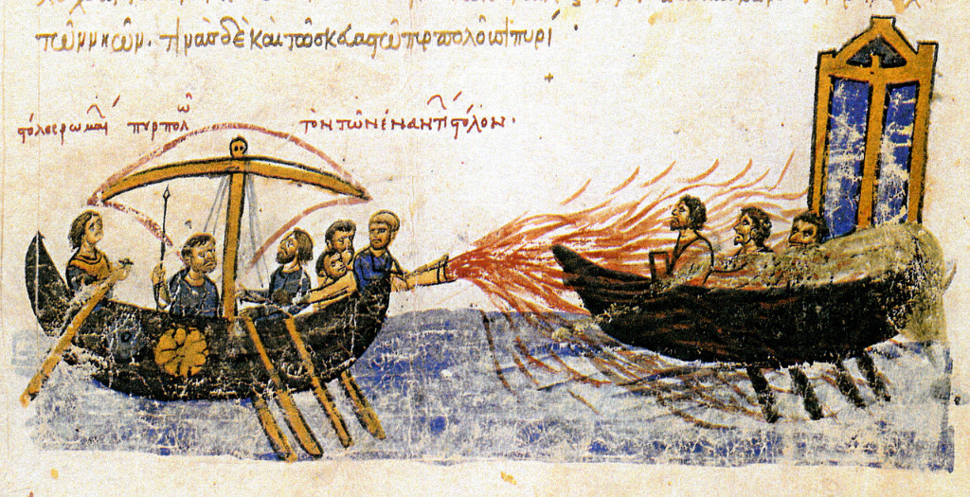
Kníže Igor (878-945)
941 výprava proti Konstantinopoli
944 mírová smlouva

Slide 25
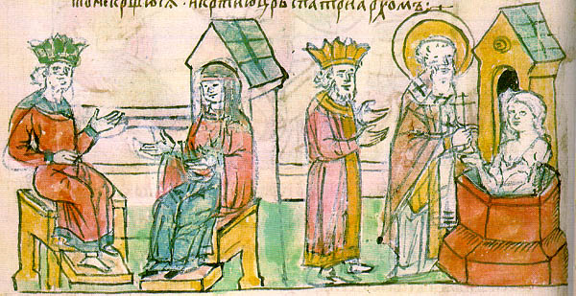
Kněžna Olga (920-969)
Pokus změnit postavení Rusi
955 jednání s Konstantinem VII.
959 poselstvo k Ottovi I.

Slide 26
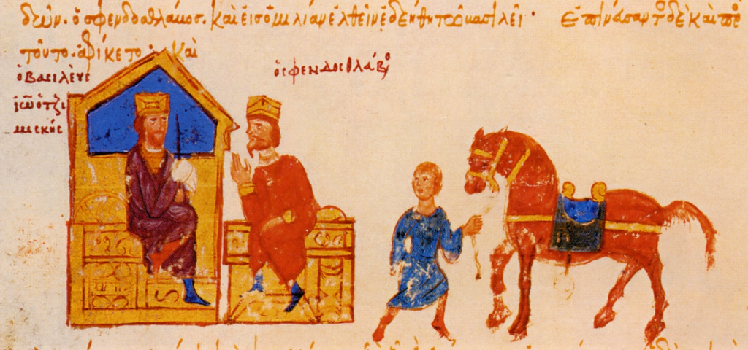
Kníže Svjatoslav (942-972)
Vyvrácení chazarského chanátu
968-969 – válka s Bulharskem
970-971 – válka s Byzancí

Slide 27
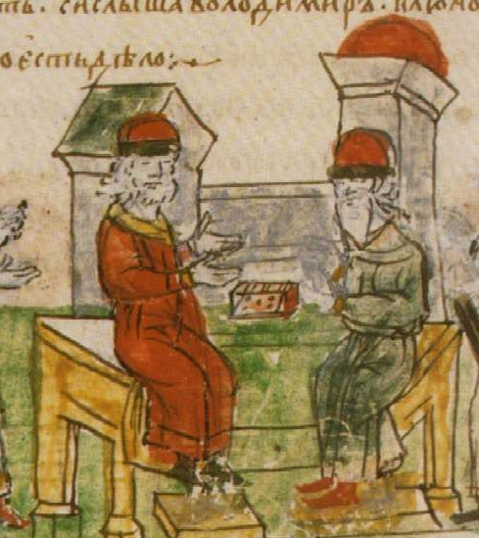
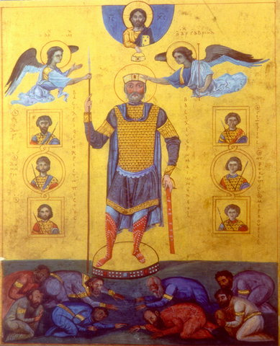
Císař Basileos II. (958-1025)
Kníže Vladimír (962-1015)

Slide 28
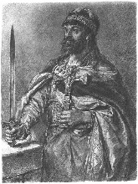
Měšek I. (960-992)
poražen Velety vedenými saským markrabětem Wichmanem
965 – sňatek s Doubravkou, křest
967 – misijní biskupství – Jordan
981 – ztráta Červené Rusi
986 – při výpravě proti Veletům – setkání s dvořany Otty III. – foedus iniquum
990 – ovládl Slezsko a Krakovsko
992 – Dagome iudex

Slide 29
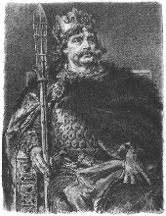
Boleslav Chrabrý (992-1025)
1000 – návštěva Otty III. ve Hnězdně
1002 – obsazení Lužice, Milska, Míšně – „sloupy do dna řeky Sály“
1003 – obsazení Prahy
1005, 1010, 1015 – tři války s Jindřichem II.
1018 – mír v Budyšíně – uznání polské nezávislosti; Lužice a Milsko přiznány Polsku; slib podpory v tažení proti Kyjevu
1018 – tažení proti Jaroslavovi Moudrému, podpora zetě Svjatopolka
1025 – korunován králem

Slide 30
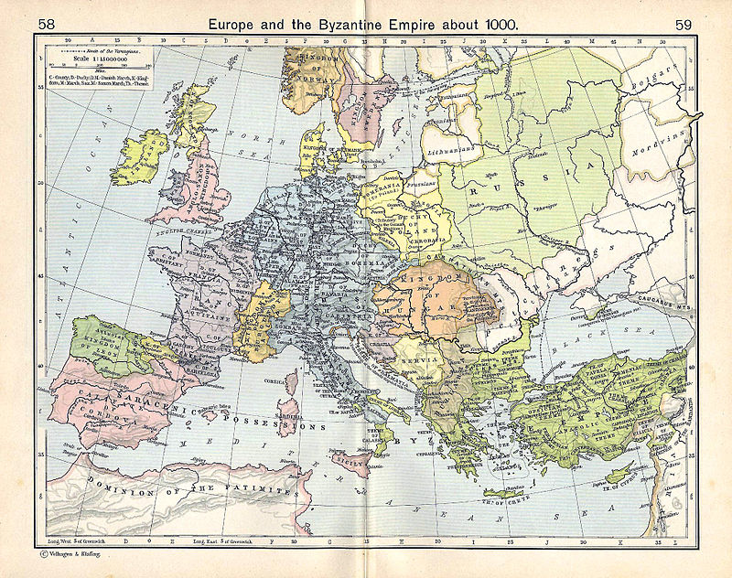
Evropa kolem roku 1000

